Slide 1
Xử lý ảnh INT3404 1
Giảng viên: TS. Nguyễn Thị Ngọc Diệp
Email: ngocdiep@vnu.edu.vn
Notes:
8 14h00’  14h50’ 10’
9 15h00’  15h50’ 10’
10 16h00 -> 16h50

Slide 2
Tuần 1
Giới thiệu môn học

Slide 3
Những câu hỏi lớn
(1) Xử lý ảnh là gì?
(3) Lịch sử và tương lai
của Xử lý ảnh
(2) Học xử lý ảnh để làm gì?
(4) Vị trí của Xử lý ảnh
trong khoa học máy tính

Slide 4
Q1: Xử lý ảnh là gì?
Xử lý ảnh bao gồm các kĩ thuật thu nhận, biểu diễn, lưu trữ và thao tác trên ảnh nhằm cho ra kết quả mong muốn.
Ví dụ?

Slide 5
Thu nhận ảnh?
Ngoài camera thì có những cách nào?

Slide 6
Biểu diễn ảnh?
Ảnh đơn sắc
Ảnh đa sắc
Thêm thông tin thời gian
Kích thước
Độ phân giải

Slide 7
Lưu trữ ảnh?
Ma trận
File
Cách lưu
Nén

Slide 8
Thao tác trên ảnh?
Sửa ảnh
Tìm thông tin/đối tượng
Phân loại
....

Slide 9
Q1: Xử lý ảnh là gì?
Ba mức trong quá trình xử lý và phân tích ảnh số:
Mức thấp:
Đầu vào:: ảnh hai chiều → Đầu ra:: ảnh hai chiều
Mục đích: Thay đổi các giá trị điểm ảnh
Mức trung:
ảnh hai chiều → các thông tin đặc trưng, phân vùng đối tượng (ROI)
Mục đích: trích rút và chuẩn hoá thông tin trong ảnh tuỳ ứng dụng cụ thể
Mức cao:
Ảnh hai chiều → đánh giá mô tả tuỳ vào ứng dụng
Mục đích: nhận thức các đối tượng, các đặc trưng, mô tả lại tri thức trong ảnh

Slide 10
Q2: Học xử lý ảnh để làm gì?
Mục tiêu của môn học:
Hiểu vai trò và khả năng áp dụng của các kỹ thuật xử lý ảnh
Mức thấp và mức trung
Phân tích yêu cầu của các bài toán thực tiễn có thể giải quyết bằng công cụ hoặc kỹ thuật xử lý ảnh
Công cụ lập trình: OpenCV + Python

Slide 11
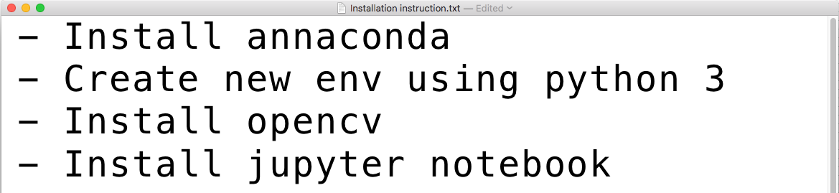
⭐️ Cài đặt môi trường

Slide 12
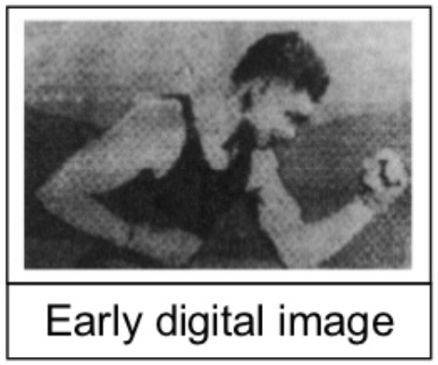
Q3: Lịch sử và tương lai
1920: ứng dụng đầu tiên của DIP trong ngành báo chí
Truyền ảnh từ London đến New York
Mã hoá ảnh để truyền qua cable và được xây dựng lại ở đầu bên kia
Image credit: Internet

Slide 13
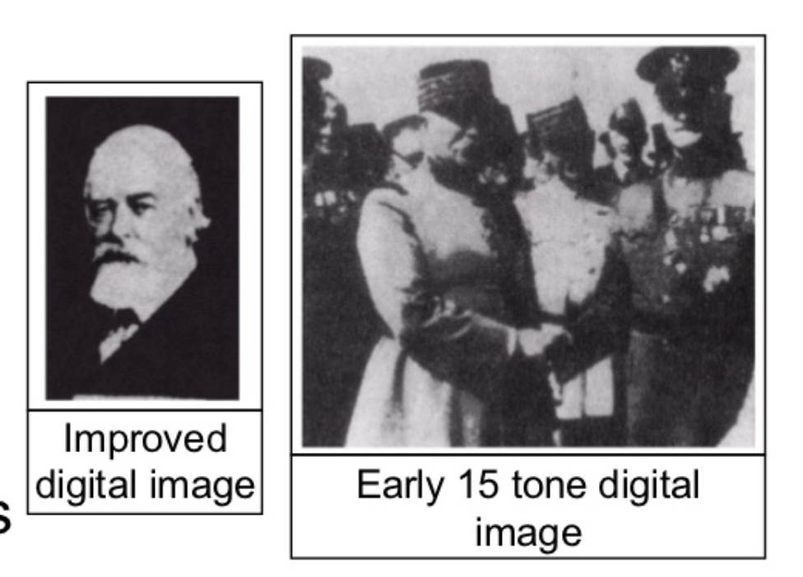
Lịch sử
Những năm 1920s: cải tiến hệ thống Bartlane cho chất lượng cao hơn
Các kĩ thuật xây dựng lại ảnh
Tăng số tone dùng cho ảnh (5 -> 15)
Image credit: Internet

Slide 14
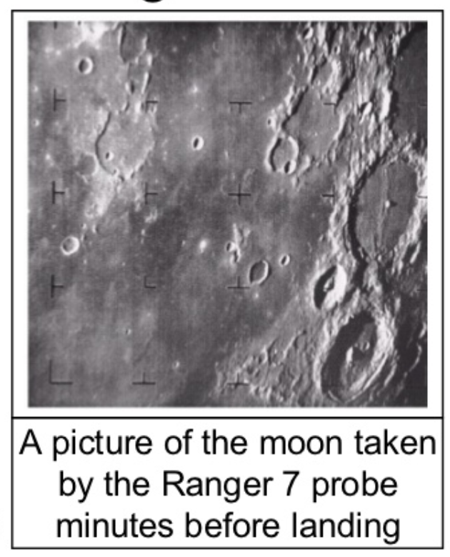
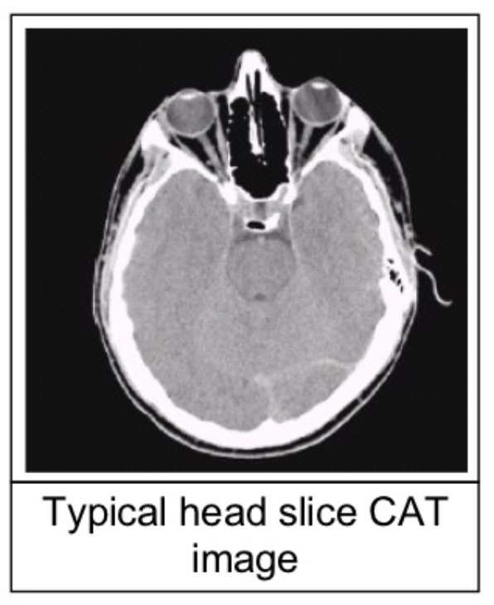
Lịch sử
1960s:
Các cải tiến trong kỹ thuật máy tính và cuộc đua không gian (space race) làm DIP bùng nổ
1964: Dùng máy tính để cải tiến chất lượng ảnh mặt trăng thu từ máy dò Ranger 7
1970s:
DIP được dùng cho ứng dụng y tế
1979: Sir Godfrey N. Hounsfield & Prof. Allan M. Cormack nhận giải thưởng Nobel lĩnh vực y tế cho phát minh chụp cắt lớp vi tính (Tomography)
Notes:
Ref: https://www.slideshare.net/PreetiGupta6/image-processing1-introduction

Slide 15
Lịch sử
1980s - nay: Các kĩ thuật xử lý ảnh được phát triển và sử dụng trong hầu hết các lĩnh vực của cuộc sống
Chỉnh sửa, khôi phục ảnh
Hiệu ứng mỹ thuật
Y tế
Công nghiệp
Luật
Tương tác người máy
v.v...

Slide 16
Tương lai
Sẽ còn thấy DIP được phát triển mạnh mẽ hơn
Được hỗ trợ bởi các kĩ thuật mạng học sâu
Sẽ không còn thấy rõ ranh giới giữa xử lý ảnh và thị giác máy

Slide 17
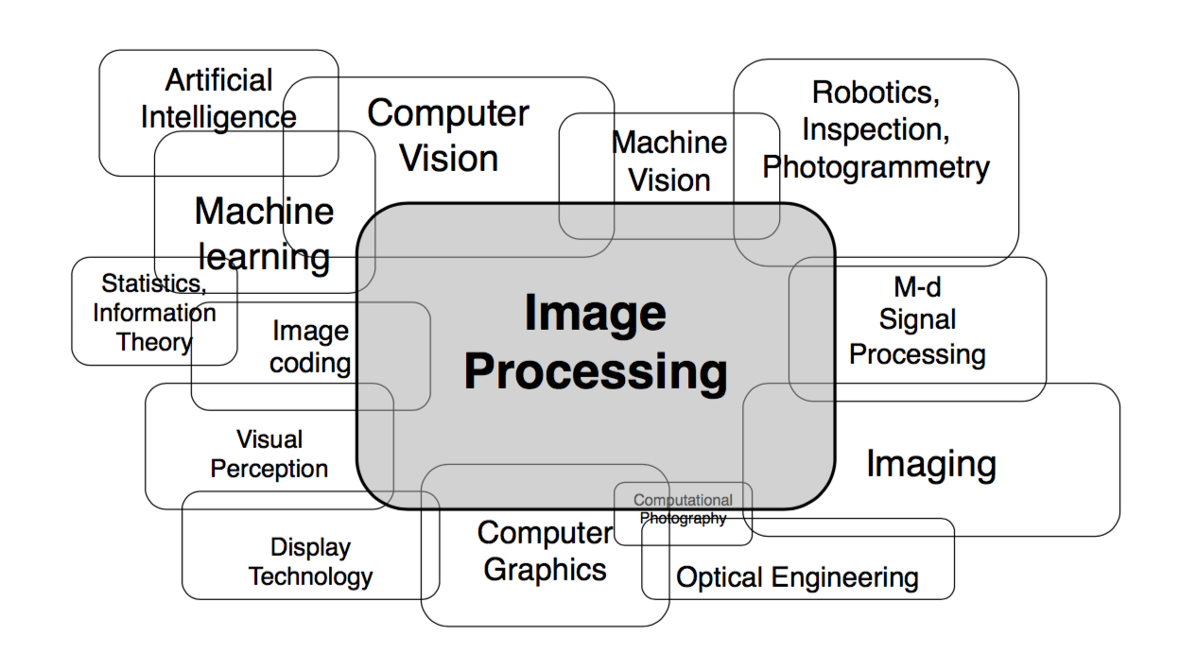
Q4: Vị trí của Xử lý ảnh trong KHMT
Bernd Girod, EE368/CS232

Slide 18
Giới thiệu ứng dụng

Slide 19
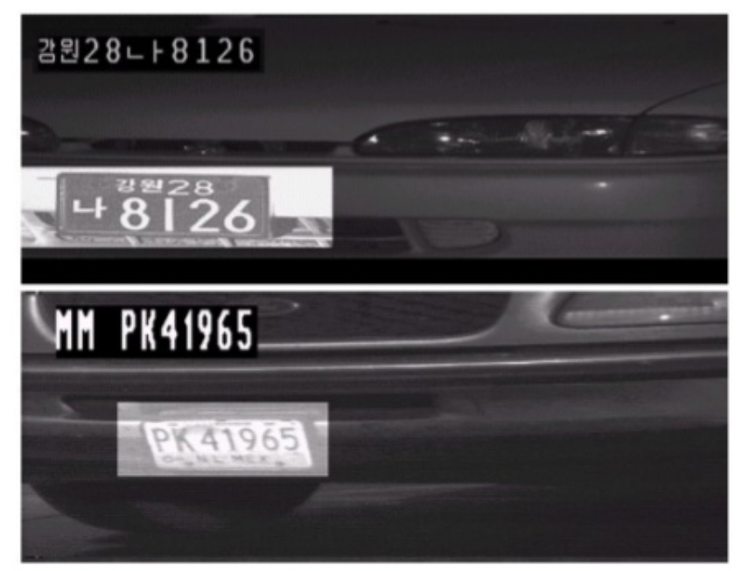
Ví dụ ứng dụng của DIP: nhận dạng

Slide 20
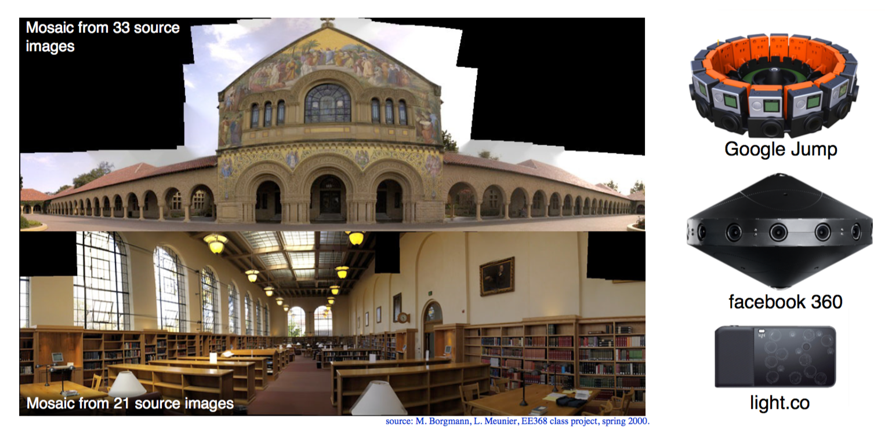
Ví dụ các ứng dụng của xử lý ảnh

Slide 21
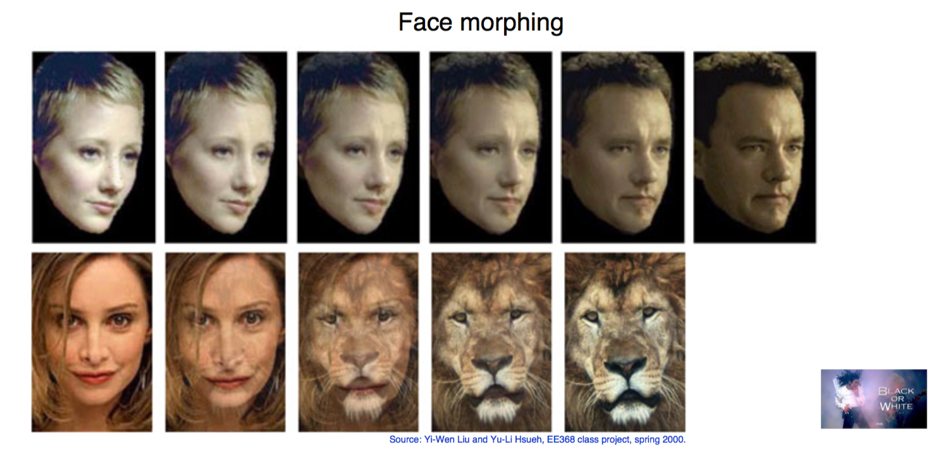
Ví dụ các ứng dụng của xử lý ảnh

Slide 22
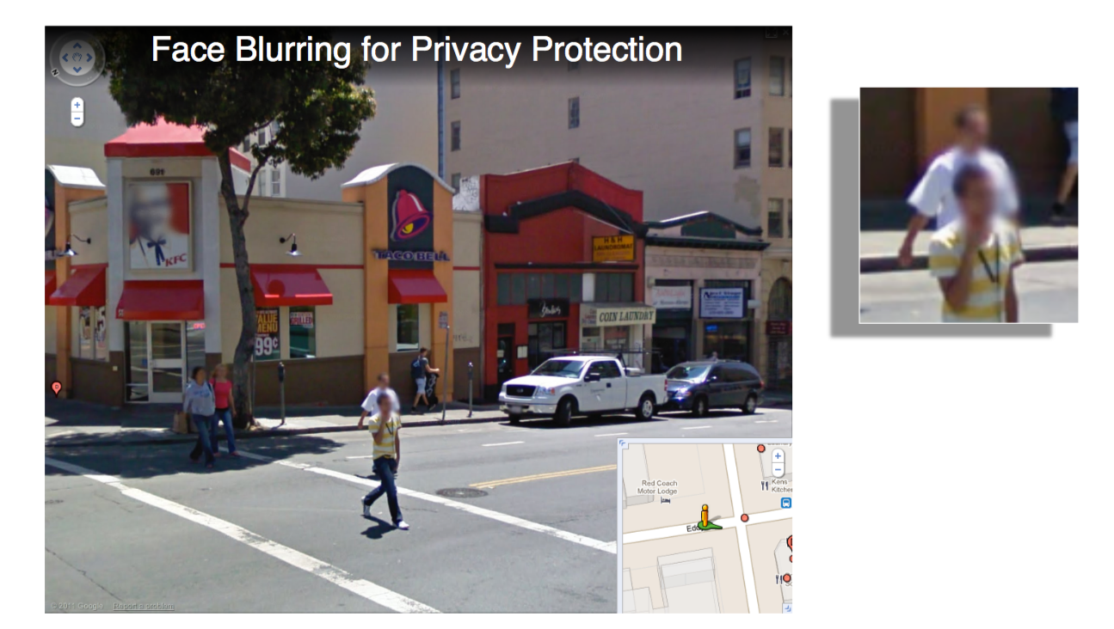
Ví dụ các ứng dụng của xử lý ảnh

Slide 23
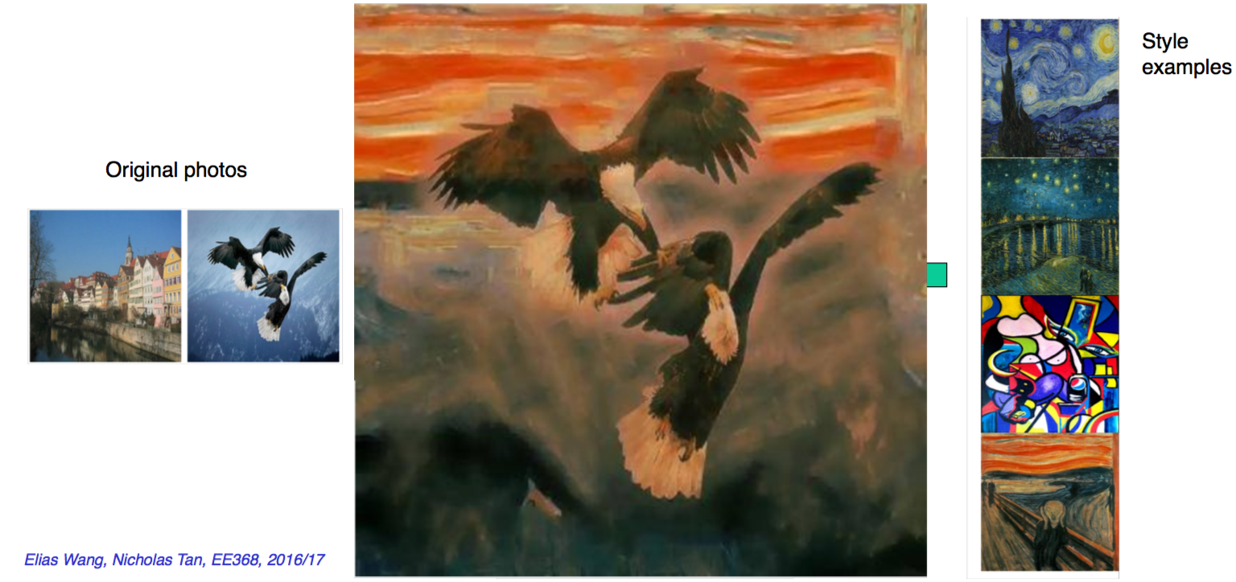
Ví dụ các ứng dụng của xử lý ảnh

Slide 24
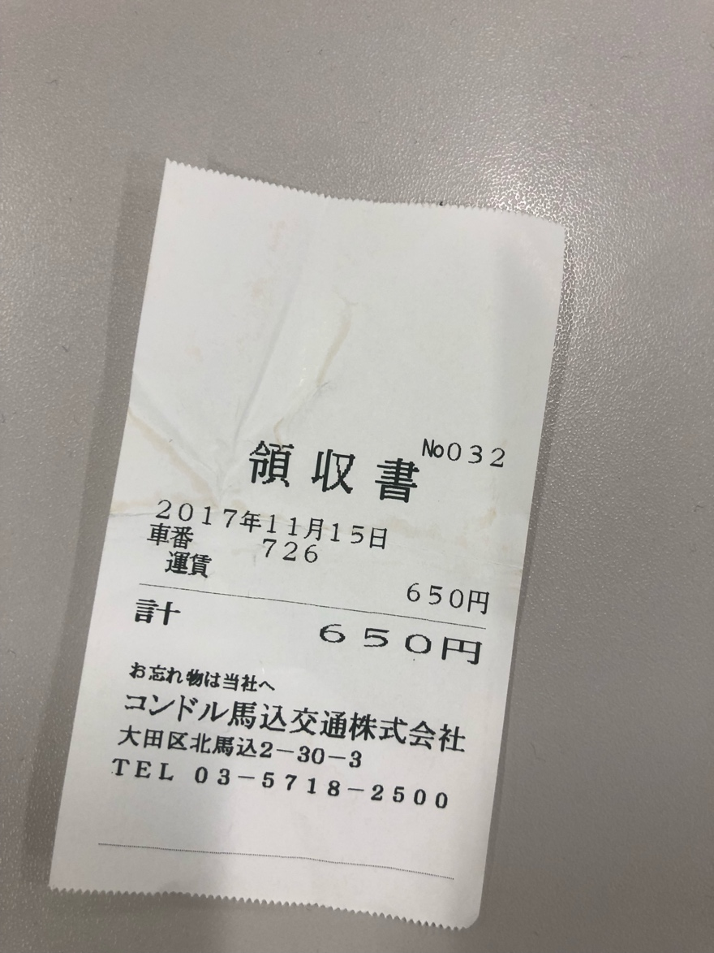
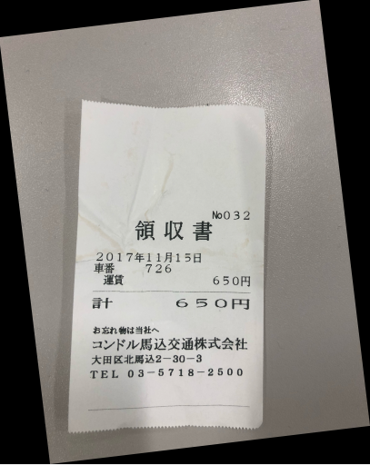
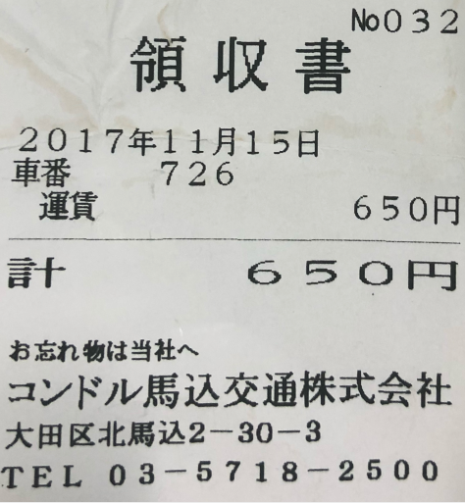
Ví dụ các ứng dụng của xử lý ảnh
Xoay, cắt rồi đọc hoá đơn (OCR)

Slide 25
Xử lý ảnh != Thị giác máy: Các kỹ thuật điển hình
Xử lý ảnh (Image processing)
Nén ảnh (compression)
Giảm nhiễu (noise reduction)
Nâng cao tương phản (contrast enhancement)
Lọc (filtering)
Biến đổi afin (affine transformation)
Khôi phục (restoration)
Thị giác máy (Computer vision)
Theo vết (tracking)
Phát hiện (detection)
Phân loại (classification)
Nhận dạng (recognition)
Phân vùng ngữ nghĩa (semantic segmentation)

Slide 26
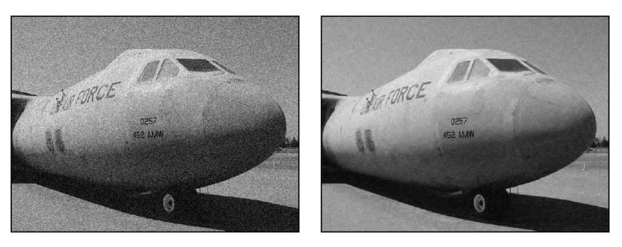
Ví dụ xử lý ảnh: giảm nhiễu

Slide 27
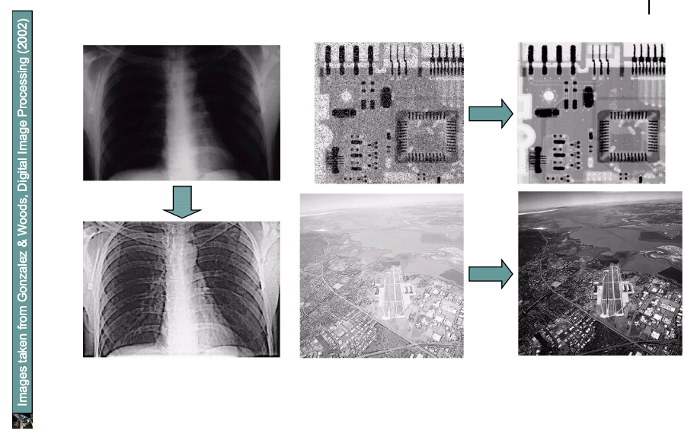
Ví dụ xử lý ảnh: giảm nhiễu

Slide 28
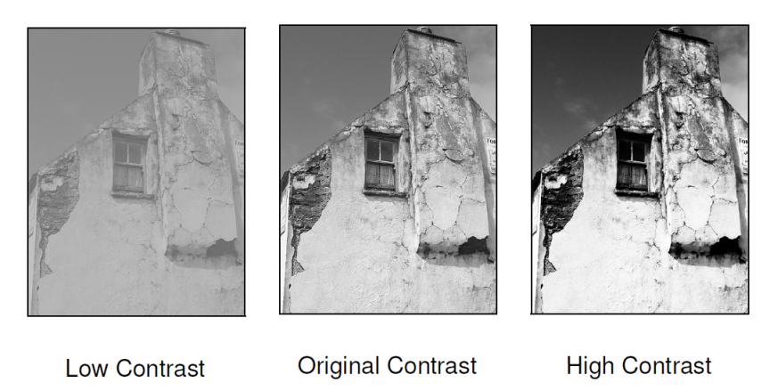
Ví dụ xử lý ảnh: điều chỉnh độ tương phản

Slide 29
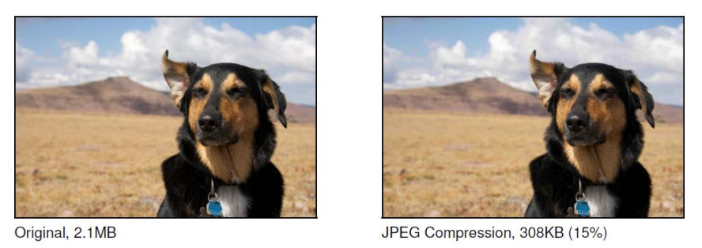
Ví dụ xử lý ảnh: nén ảnh

Slide 30
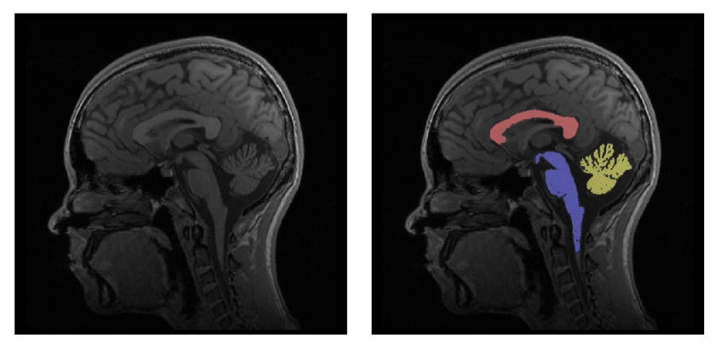
Ví dụ xử lý ảnh: Phân vùng

Slide 31
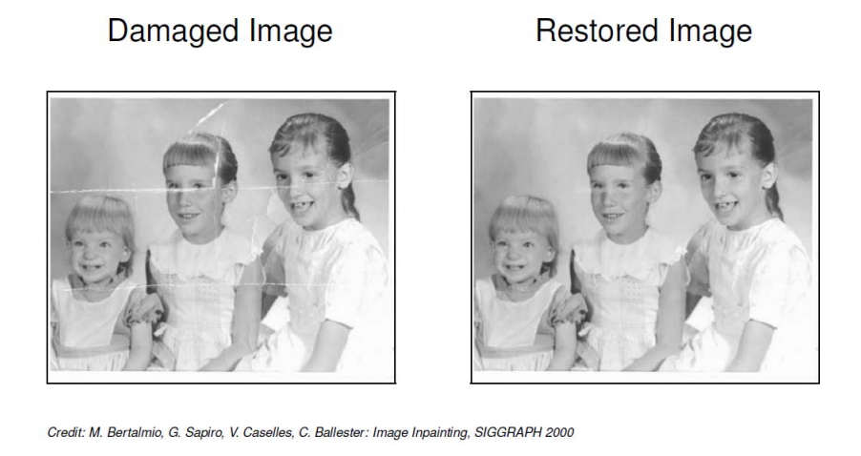
Ví dụ xử lý ảnh: Khôi phục ảnh

Slide 32
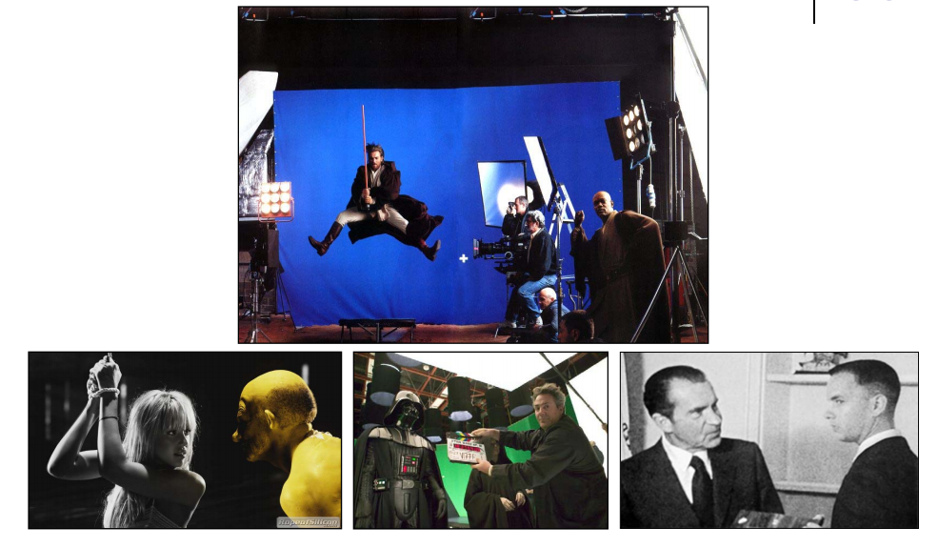
Ví dụ xử lý ảnh: tạo hiệu ứng

Slide 33
Thông tin về môn học

Slide 34
Thông tin chung về môn học
Số tín chỉ: 3
Giờ tín chỉ (LT/ThH/TH): 45/0/0
Môn học tiên quyết: INT2203 – Cấu trúc dữ liệu và giải thuật
Các yêu cầu đối với môn học (nếu có): Xử lý tín hiệu số
Môn học liên quan:
Thị giác máy (INT3412);
Các chuyên đề KHMT (INT3121 20 – GV: NTNDiệp)
Chuyên đề công nghệ (INT3414 22 – GV: NTNDiệp)

Slide 35
Lịch trình
Tuần | Nội dung | Yêu cầu đối với sinh viên (ngoài việc đọc tài liệu tham khảo)
1 | Giới thiệu môn học | Cài đặt môi trường: Python 3, OpenCV 3, Numpy, Jupyter Notebook
2 | Ảnh số (Digital image) – Phép toán điểm (Point operations) Làm quen với OpenCV + Python
3 | Điều chỉnh độ tương phản (Contrast adjust)– Ghép ảnh (Combining images) | Làm bài tập 1: điều chỉnh gamma tìm contrast hợp lý
4 | Histogram - Histogram equalization | Thực hành ở nhà
5 | Phép lọc trong không gian điểm ảnh (linear processing filtering) | Thực hành ở nhà
6 | Thực hành: Ứng dụng của histogram; Tìm ảnh mẫu (Template matching) | Bài tập mid-term
7 | Trích rút đặc trưng của ảnh Cạnh (Edge) và đường (Line) và texture | Thực hành ở nhà
8 | Các phép biến đổi hình thái (Morphological operations) | Làm bài tập 2: tìm barcode
9 | Chuyển đổi không gian – Miền tần số – Phép lọc trên miền tần số Thông báo liên quan đồ án môn học | Đăng ký thực hiện đồ án môn học
10 | Xử lý ảnh màu (Color digital image) | Làm bài tập 3: Chuyển đổi mô hình màu và thực hiện phân vùng
11 | Các phép biến đổi hình học (Geometric transformations) | Thực hành ở nhà
12 | Nhiễu – Mô hình nhiễu – Khôi phục ảnh (Noise and restoration) | Thực hành ở nhà
13 | Nén ảnh (Compression) | Thực hành ở nhà
14 | Hướng dẫn thực hiện đồ án môn học | Trình bày đồ án môn học
15 | Hướng dẫn thực hiện đồ án môn học Tổng kết cuối kỳ | Trình bày đồ án môn học

Slide 36
Chính sách đối với môn học
Sinh viên nghỉ quá 20% số buổi học lý thuyết (3 buổi học) sẽ không được thi cuối kỳ
Mỗi buổi học sẽ có điểm danh
Sinh viên tích cực làm bài tập, tham gia thảo luận, trả lời câu hỏi sẽ được xem xét cộng điểm
Với các nội dung liên quan tới bài tập giữa kì, đồ án môn học và thi viết nếu sinh viên gian lận thì sẽ bị điểm môn học là 0

Slide 37
Trọng số điểm
Hình thức | Phương pháp | Mục đích | Trọng số
Đồ án môn học | Dự án nhỏ làm việc theo nhóm | Đánh giá kỹ năng lập trình, xây dựng hệ thống dịch vận dụng kiến thức đã học | 20%
Chuyên cần | Điểm danh | Đánh giá tính chuyên cần của sinh viên | +
Bài tập giữa kỳ | Chấm điểm bài tập về nhà | Kiểm tra khả năng tự học của sinh viên | 20%
Thi kết thúc môn học | Thi viết | Đánh giá kiến thức, kỹ năng sinh viên đạt được khi kết thúc môn học | 60%
Tổng |  |  | 100%

Slide 38
Lịch thi và kiểm tra
Hình thức thi và kiểm tra | Thời gian
Chuyên cần | Tất cả các tuần
Bài tập giữa kì | Tuần 7
Báo cáo đồ án môn học | Tuần 14, 15
Thi cuối kỳ | Theo lịch của Trường

Slide 39
Tài liệu tham khảo
Textbook & Lectures:
R. C. Gonzalez, R. E. Woods, “Digital Image Processing,” 4th edition, Pearson, 2018.
https://web.stanford.edu/class/ee368/index.html
Lê Thanh Hà, “Giáo trình xử lý ảnh,” nhà xuất bản ĐHQGHN, 2016. (https://repository.vnu.edu.vn/handle/VNU_123/58180)
Software-centric books
l R. C. Gonzalez, R. E. Woods, S. L. Eddins, “Digital Image Processing using Matlab,” 2nd edition, Gatesmark Publishing, 2009. → Matlab
l A. Kaehler, G. Bradski, “Learning OpenCV 3,” O‘Reilly Media, 2017. → C++
Blog:
https://www.pyimagesearch.com/
Journals/Conference proceedings
lEEE Transactions on Image Processing
lEEE International Conference on Image Processing (ICIP)
lEEE Computer Vision and Pattern Recognition (CVPR)
IEEE International Conference on Computer Vision

